Slide 1
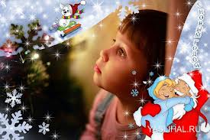
Как подготовить ребёнка к встрече Деда Мороза.
МБДОУ г. Иркутска д/с №174
Томилова У.С.

Slide 2
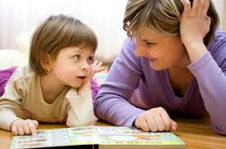
Расскажите малышу о празднике Нового Года и кто такой Дед Мороз. Читайте больше сказок, слушайте песенки, смотрите мультфильмы про Новый Год. Говорите чаще малышу про Деда Мороза.

Slide 3
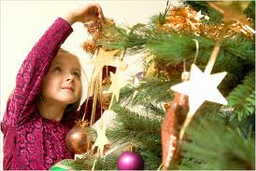
Нарядите вместе с ребёнком комнату и ёлочку к новому году.

Slide 4
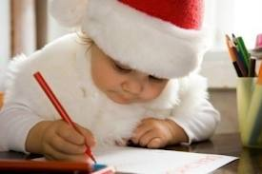
Выучите с ребёнком какое-нибудь стихотворение или песенку про новый год. Нарисуйте или сделайте аппликацию для Деда мороза.

Slide 5
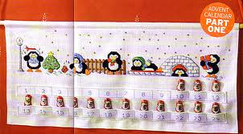
Предложите малышу «соорудить» сладкий календарь, на котором он будет считать дни до нового года.

Slide 6
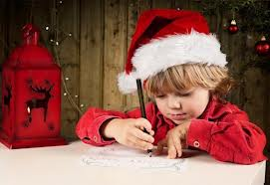
Напишите вместе письмо для Деда Мороза, где укажите что хочет малыш получить в подарок.

Slide 7
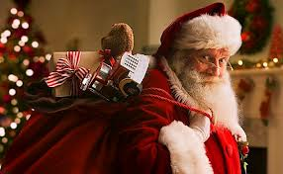
С Наступающим Новым Годом !
До встречи!

